Slide 1
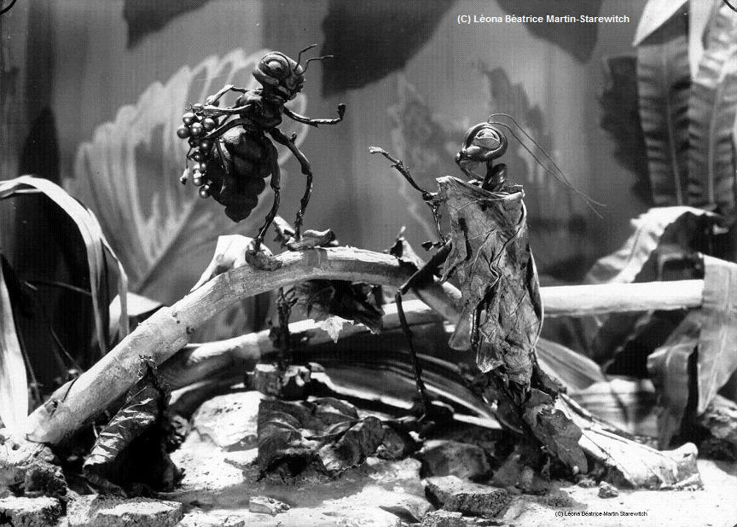
LA CIGALE ET LA FOURMI
Tu connais cette fable?

Slide 2
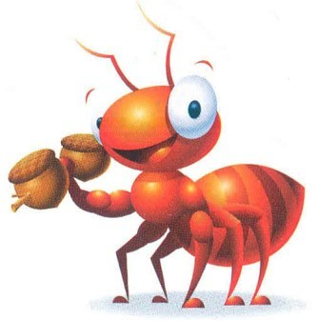
Il était une fois une fourmi et une cigale qui étaient de grandes copines.
Pendant tout l’automne, la petite fourmi travailla sans relâche, engrangeant de la nourriture pour l’hiver.

Slide 3


Elle ne profita ni du soleil, ni de la douce brise des belles soirées, ni des bavardages entre copains en savourant une petite bière fraîche après une journée de labeur.

Slide 4


Pendant ce temps, la cigale, quand à elle, faisait la fête avec ses amis dans les bars de la ville, ne gaspillant pas même une minute, chantant tout l’automne, dansant, profitant du soleil, prenant du plaisir sans se préoccuper de la mauvaise saison qui finirait bien par arriver…
HIP !!!!

Slide 5
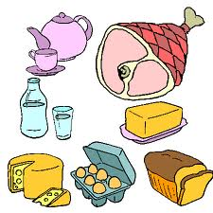

Puis, lorsque vint le froid, la petite fourmi, exténuée se réfugia dans sa modeste demeure remplie de nourriture jusqu’au plafond.

Slide 6
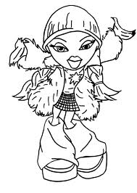


La porte à peine refermée, voilà que quelqu’un appelle la fourmi depuis l’extérieur.
En ouvrant la porte, elle se trouve ,éberluée, devant son amie la cigale au volant d’une Ferrari et portant un somptueux manteau de fourrure !

Slide 7


La Cigale lui dit :
- Bonjour mon amie ! Je vais passer l’hiver à Paris. Tu voudrais bien veiller sur ma
petite maison ?
  La petite fourmi lui répondit :
  - Mais bien sûr ! Sans problème.
mais dis-moi que t’est-il arrivé ? Où as-tu trouvé l’argent pour aller à Paris,
t’acheter cette Ferrari et ce magnifique manteau ?
  Et la cigale :
Figure toi que je chantais dans un bar la semaine dernière et un producteur a
adoré ma voix. J’ai signé un contrat pour des spectacles à Paris. A propos, as-tu
besoin de quelque chose de là-bas ?

Slide 8
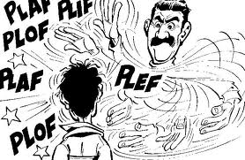
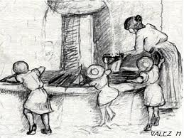
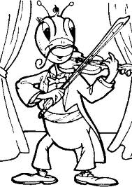

Oui, répondit la petite fourmi,
Si tu rencontres La Fontaine,
Colle lui une beigne de ma part !
FIN
C.L

